Slide 1
第二章
基本程序设计
1

Slide 2
本章主要内容
从控制台读取输入
标识符、变量、常量、赋值语句和赋值表达式
数据类型和操作
软件开发过程
常见的错误和陷阱

Slide 3
问题
根据用户输入的半径，输出圆的面积
步骤：1）读取半径
2）计算面积
3）输出面积

Slide 4
从控制台读取输入
创建一个Scanner对象
  Scanner input = new Scanner(System.in);
用方法 next(), nextByte(), nextShort(), nextInt(), nextLong(), nextFloat(), nextDouble(), or 或 nextBoolean() 来读取一个类型为 string, byte, short, int, long, float, double, 或 boolean 值。例如：
System.out.print("Enter a double value: ");
Scanner input = new Scanner(System.in);
double d = input.nextDouble();

Slide 5
从控制台读取输入
例：提示用户输入一个半径，然后计算圆的面积
import java.util.Scanner;
public class ComputeAreaWithConsoleInput {
public static void main(String[] args) {
Scanner input = new Scanner(System.in);
System.out.print("Enter a number for radius: ");
double radius = input.nextDouble();
double area = radius * radius * 3.14159;
System.out.println("The area for the circle of radius " + radius + " is " + area);} }

Slide 6
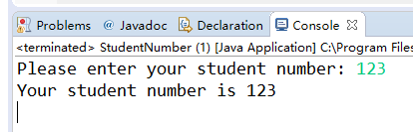
课堂练习
修改StudentNumber.java，提示用户输入学号，然后在控制台中显示

Slide 7
标识符
Java中使用标识符(identifier)来命名变量、常量、方法、类、包等实体。
标识符命名规则
  标识符是由字母、数字、下划线(_)、美元符号($)组成的字符序列。
  标识符必须以字母、下划线(_)、美元符号($)开头。不能以数字开头。
  标识符不能是保留字。
  标识符可以为任意长度。

Slide 8
标识符
Java是区分大小写的
  Area、area和AREA 是完全不相同的标识符
描述性的标识符可以提高程序的可读性
  标识符是为了命名常量、变量、方法、类和包
不要用字符$来命名标识符
  习惯上，这个字符只用在机器自动产生的源代码中

Slide 9
变量
变量(variable)用于保存数据输入、数据输出和中间值
变量的值可以改变
变量在使用前必须声明
声明变量语法
  datatype variableName;
  datatype v1, v2, … , v3;
方法中的变量使用前必须赋值

Slide 10
赋值语句
可以用赋值语句给变量赋值
  variable = expression;
  其中expression是包含数值、变量和操作符的表达式。赋值语句的结果是将表达式的值（类型要匹配）赋值给左边的变量。
  例如：
  x = 1;
  x = 5 * (3 / 2) + 3 * 2;
  x = y + 1;
  area = radius * radius * 3.14159;

Slide 11
赋值表达式
表达式（expression）表示涉及值、变量和运算符的一个运算，他们结合在一起算出一个新值
  2, x, 3+3, x+4.5, x+y
在Java中，赋值语句通常称作赋值表达式
  赋值语句基本上就是计算出一个值并将它赋给左边变量的一个表达式

Slide 12
赋值表达式
x=1;
System.out.println(x);
System.out.println(x=1);
等价于
k=1;
j=k;
i=j;
i=j=k=1;
等价于

Slide 13
常量
常量(constant)是一旦初始化后就不能再改变的数据。
语法
  final datatype CONSTANT_NAME = value;
习惯上，常量用大写字母表示，例如：
  final double PI = 3.14159;
使用常量的好处
  避免重复输入
  便于程序修改
  便于程序阅读

Slide 14
Java数据类型
byte
short
整数类型
int
long
基本类型
字符类型
char
float
浮点类型
double
数据类型
逻辑类型
boolean
类(class)
引用类型
接口(interface)
数组(array)

Slide 15
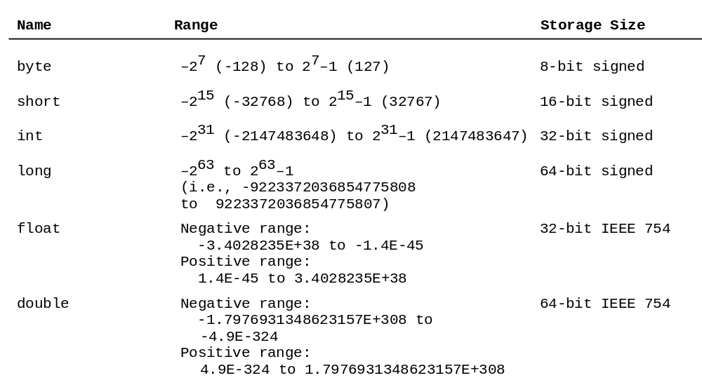
数值类型

Slide 16
上溢和下溢
当被赋值的变量的值太大（在大小方面）以至于无法存储时，就会造成上溢（overflow）
  Java不会报关于上溢的警告或错误
int value1 = 2147483647 + 1;
int value2 = -2147483648 -1;
当浮点数太小（即特别接近0时）而不能被存储时，会造成下溢（underflow）
  Java将它近似为0

Slide 17

数值运算符

Slide 18
简洁运算符
Operator Example Equivalent
+= i += 8 i = i + 8
-= f -= 8.0 f = f - 8.0
*= i *= 8 i = i * 8
/= i /= 8 i = i / 8
%= i %= 8 i = i % 8
++ j = i++ j=i; i=i+1
j = ++i i=i+1; j=i
-- j = i-- j=i; i=i-1
j = --i i=i-1; j=i

Slide 19
数值直接量
直接量（literal）是指在程序中直接出现的常量
如果直接值太大，超出该变量的存储范围，就会出现编译错误
  byte b = 128；
int i = 34;
long x = 1000000;
double d = 5.0;

Slide 20
整型直接量
以l或L结尾表示long 类型，如29L
推荐用L因为l很容易与1混淆
默认的整型直接量是十进制的，以1-9开头
八进制以0开头表示
  035
十六进制以0x或0X开头表示
  0x1D, 0X1d

Slide 21
浮点数直接量
浮点型直接量带小数点，默认情况下是double型的
以d或D结尾或者无后缀表示double类型
  100.2d或100.2D
以f或F结尾表示float类型
  100.2f或100.2F

Slide 22
科学计数法
浮点型直接量也可以用科学计数法表示
  1.23456e+2也可以写成1.23456e2, 相当于 123.456
  1.23456e-2相当于0.0123456
E（或e）表示指数

Slide 23
显示当前时间
System中的方法currentTimeMillis返回从GMT 1970年1月1日00:00:00开始到当前时刻的毫秒
  返回一个long型的值
因为1970年时UNIX操作系统正式 发布的时间，所以这一时间也称为UNIX时间戳（Unix epoch）

Slide 24
ShowCurrentTime.java
public class ShowCurrentTime {
public static void main(String[] args) {
long totalMilliseconds = System.currentTimeMillis();
long totalSeconds = totalMilliseconds / 1000;
long currentSecond = totalSeconds % 60;
long totalMinutes = totalSeconds / 60;
long currentMinute = totalMinutes % 60;
long totalHours = totalMinutes / 60;
long currentHour = totalHours % 24;
System.out.println("Current time is " + currentHour + ":"
+ currentMinute + ":" + currentSecond + " GMT");
}
}

Slide 25
数值类型转换
数值类型之间是可以（隐形或显性地）相互转换的
  double x = 1;（正确？）
  int y = 1.0;（正确？）

Slide 26
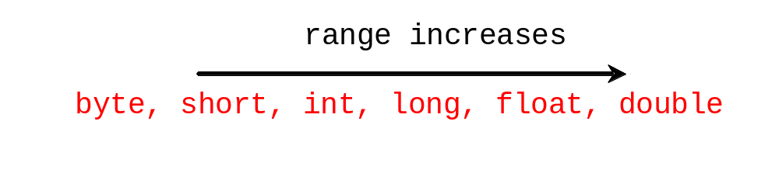
数值类型转换
数值类型之间是可以（隐形或显性地）相互转换的
  double x = 1;（正确？）
  int y = 1.0;（正确？）
总是可以给一个数值赋给支持更大数值范围类型的变量
如果不进行类型转换，就不能将一个值赋给范围较小类型的变量

Slide 27
类型转换规则
如果二元操作符的两个操作数的数据类型不同，那么根据下面的规则对操作数进行转换：
  如果有一个操作数是double类型，另一个操作数转换为double类型。
  否则，如果有一个操作数是float类型，另一个操作数转换为float类型。
  否则，如果有一个操作数是long类型，另一个操作数转换为long类型。
  否则，两个操作数都转换为int类型。

Slide 28
类型转换
隐性转换
double d = 3; (拓宽)
显性转换
int i = (int)3.0; (缩窄)
int i = (int)3.9; (小数部分被截去)
What is wrong? int x = 5 / 2.5;

Slide 29

SalesTax.java
import java.util.Scanner;
public class SalesTax {
public static void main(String[] args) {
Scanner input = new Scanner(System.in);
System.out.print("Enter purchase amount: ");
double purchaseAmount = input.nextDouble();
double tax = purchaseAmount * 0.06;
System.out.println("Sales tax is " + (int)(tax * 100) / 100.0);
}
}
营业税显示为小数点后两位

Slide 30
格式化输出
格式化控制台输出方法
  System.out.printf(format, item1, item2, …);
格式描述符
  %b 布尔值
  %c 字符
  %d 十进制整数
  %f 浮点数
  %e 科学计数法
  %s 字符串
int count = 1;
double amount = 45.56;
System.out.printf(“count is %d and amount is %f”, count, amount);

Slide 31
指定宽度和精度的例子
举例 | 输出
%5c | 输出字符并在这个字符条目前面加4个空格
%6b | 输出布尔值，在false前面加1个空格，在true前面加2个空格
%5d | 输出整数条目，宽度至少为5。如果该条目的数字位数小于5，就在前面加空格。如果位数大于5，则自动增加宽度
%10.2f | 输出浮点数，宽度至少为10，包括小数点和小数点后2位。如果小数点前的位数小于7，就在数字前面加空格。如果小数点前位数大于7，则自动增加宽度
%10.2e | 输出的科学计数法的浮点数条目的宽度至少为10，包括小数点、小数点后面两位和指数部分。如果显示的数字小于10，就给数前加空格
%12s | 输出的字符串宽度至少为12.如果该字符串条目小于12个字符，就在该条目前加空格。如果宽度多于12，则自动增加宽度

Slide 32
左对齐的格式化输出
System.out.printf(“%8d%8s%8.1f\n”, 1234, “Java”, 5.6);
System.out.printf（“%-8d%-8s%-8.1f\n”, 1234, “Java”, 5.6);
 |  |  |  | 1 | 2 | 3 | 4 |  |  |  |  | J | a | v | a |  |  |  |  |  | 5 | . | 6
1 | 2 | 3 | 4 |  |  |  |  | J | a | v | a |  |  |  |  | 5 | . | 6

Slide 33
字符型
char letter = 'A'; (ASCII)
char numChar = '4'; (ASCII)
char letter = '\u0041'; (Unicode)
char numChar = '\u0034'; (Unicode)
4位16进制数字.
增加和减少操作符（++和--)可以用在char变量来获取后面和前面的Unicode字符。例如，下面的语句在屏幕上显示字母b
  char ch = 'a';
  System.out.println(++ch);

Slide 34
统一码
Java支持统一码（Unicode）
  16-bit的字符编码
  由统一编码协会（Unicode Consortium）建立的一种编码方案
  支持世界不同的语言可书写文本的交换、处理和显示
统一码占两个字节，用以\u开头的4位十六进制数表示，范围‘\u0000’ 到 '\uFFFF'

Slide 35

ASCII码
ASCII Character Set is a subset of the Unicode from \u0000 to \u007f

Slide 36
转义字符系列
Description Escape Sequence Unicode
Backspace \b \u0008
Tab \t \u0009
Linefeed \n \u000A
Carriage return \r \u000D
Backslash \\ \u005C
Single Quote \' \u0027
Double Quote \" \u0022

Slide 37
字符型和数值型之间的类型转换
char型数据可以转换成任意一种数值类型，反之亦然
将一个整数转换成char型数据时，只用到数据最低的16位
要将一个浮点数转换成char时，计算机首先将其转换成整型数值，再转换成char
当一个char转换成数值类型是，这个字符的统一码就被转换成某个特定的数值
如果转换结果适用于目标变量，可以隐性，否则必须显性 （练习）

Slide 38
字符的比较和测试
字符的比较是通过比较两个字符的Unicode实现的
Java的Character类提供了用于字符测试的静态方法
方法 | 描述
isDigit(ch) | 如果指定的字符串是一个数字，返回True
isLetter(ch) | 如果指定的字符串是一个字母，返回True
isLetterOrDigit(ch) | 如果指定的字符串是一个字母或者数字，返回True
isLowerCase(ch) | 如果指定的字符串是一个小写字母，返回True
isUpperCase(ch) | 如果指定的字符串是一个大写字母，返回True
toLowerCase(ch) | 返回指定字符的小写形式
toUpperCase(ch) | 返回指定字符的大写形式

Slide 39
字符串类型
字符串（String）表示一个字符序列
String实际上与System类和Scanner类一样，都是Java库中预定义的类
String类型不是基本类型，而是引用类型
声明和初始化字符串
String message = "Welcome to Java";

Slide 40
字符串类型
从控制台读取字符串
  next()、nextLine()
注意：不要在nextInt(), nextDouble()和next()等方法之后使用nextLine()
从控制台读取字符
  调用nextLine()方法读取一个字符串，然后在字符串上调用charAt(0)来返回一个字符

Slide 41
字符串的操作
方法 | 描述
length() | 返回字符串中的字符数
charAt(index) | 返回字符串s中指定位置的字符
concat(s1) | 将本字符串和字符串s1连接，返回一个新字符串
练习
  从控制台中读取一个字符，并显示出来
  输出“Hello World”的长度
  输出“Hello World”的第5个字符

Slide 42
字符串的操作
String类的其他方法
  大小写转换
  比较
  子串
参阅教材中4.4节

Slide 43
字符串和数字之间的转换
数值型字符串转换为int
  Integer.parseInt(intString)
数值型字符串转换为double
  Double.parseDouble(doubleString)
数值转换成字符串
  number + ””
练习
  将”123”和”abc”分别转换成int和double

Slide 44
软件开发过程
软件生命周期是一个多阶段的过程
  需求分析
  设计
    系统设计、详细设计
  实现
  测试
  部署
  维护

Slide 45
常见错误和陷阱
未声明、未初始化的变量和未使用的变量
整数溢出
  int x = 2147483647 + 1;
取整错误
超出预期的整数除法
冗余的输入对象

